Slide 1
«Человек рожден для труда;
труд составляет его земное счастье,
труд — лучший хранитель человеческой нравственности,
и труд же должен быть воспитателем человека»
К.Д. Ушинский.
«Всякий труд благороден, и благороден один лишь труд». Карлейль Т.

Slide 2
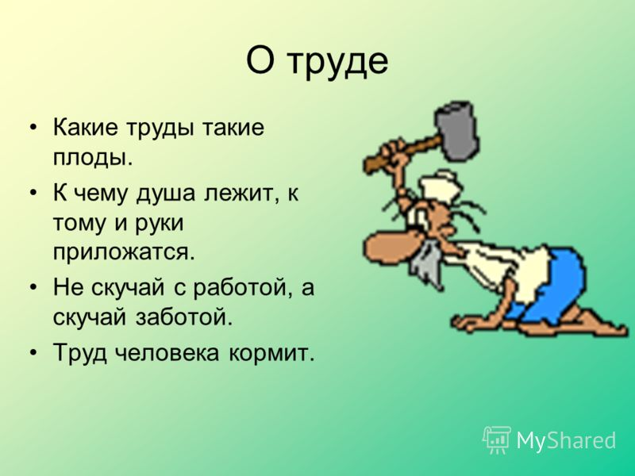

Slide 3
Роль труда в жизни человека:
- отличает человека от животных;
- является основополагающей причиной его развития;
- помогает ему достичь материального благополучия.

Slide 4

Тема урока:
«Право на труд.
Трудовые правоотношения»

Slide 5


Slide 6
1. Целесообразная деятельность человека, направленная на создание материальных и духовных ценностей, называется _____________________.
2. Отношения, возникающие между людьми по поводу их непосредственного участия в процессе труда, называются _____________________________________.
3. Отрасль права, которая регулирует общественные отношения по применению труда на предприятиях, называется _________________________________.
4. Главный правовой акт трудового права _____________________________.

Slide 7
Домашнее задание:
Для всех - § 17.
Письменно ответить на вопросы:
1.Рабочее время – это…
2.Назвать виды времени отдыха.
3.Указать нерабочие праздничные дни.
Творческий уровень (по выбору).
Составьте задачи (ситуации) на нарушение норм трудового права в отношении несовершеннолетних. Продумайте и запишите правовые пути их решения.

Slide 8
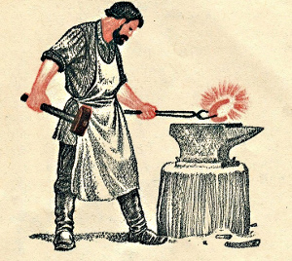
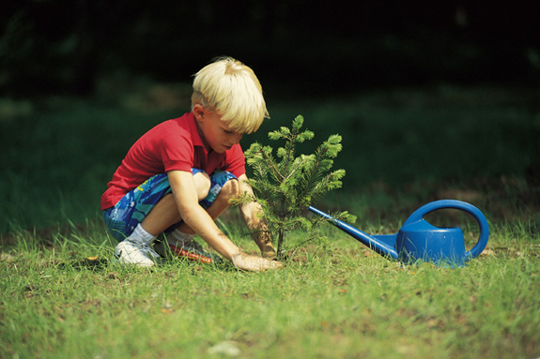
Всякое уменье трудом даётся.
Пословица
Урок окончен.
Всем спасибо!

